Slide 1
আজকের ক্লাসে তোমাদের সকলকে
স্বাগতম

Slide 2
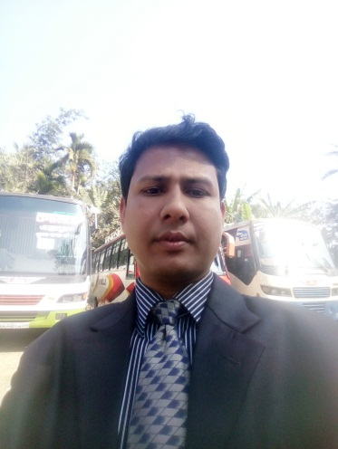
পরিচিতি
শিক্ষক পরিচিতি
পাঠ পরিচিতি
হিসাব বিজ্ঞান
6ষ্ঠ অধ্যায়
জাবেদা
সময়ঃ৫০ মিনিট
দিবস চন্দ্র সিংহ
সহকারী শিক্ষক
কোটচাঁদপুর সরকারি মডেল পাইলট মাধ্যমিক বিদ্যালয় ।
কোটচাঁদপুর ,ঝিনাইদহ

Slide 3
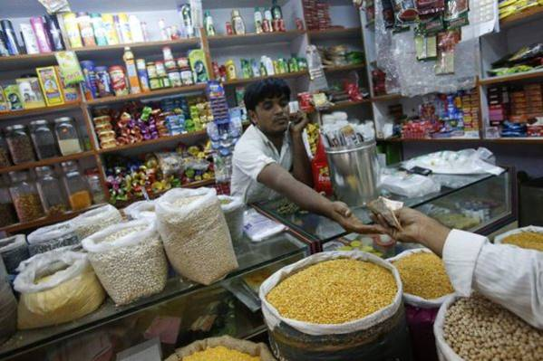
নিচের চিত্রগুলি লক্ষ করি
হিসাব রাখার সংরক্ষিত খাতা
দৈনন্দিন লেনদেন

Slide 4
তাহলে আমাদের আজকের পাঠ
জাবেদা

Slide 5
এই পাঠ শেষে শিক্ষার্থীরা
১।জাবেদা কি তা জানতে পারবে
২।জাবেদার শ্রেণিবিভাগ সম্পর্কে জানতে পারবে
৩।জাবেদা প্রস্তুতের পদ্ধতি সম্পর্কে জানতে পারবে

Slide 6
জাবেদার ধারনা
লেদেন সংঘটিত হওয়ার সাথে সাথে আমাদেরকে যতটুকু সম্ভব লেনদেনের বিশদ বিবরন লিপিবদ্ধ করতে হয়।লেনদেনের এই বিবরন প্রাথমিকভাবে প্রথম জাবেদায় লিপিবদ্ধ করা হয়। লেনদেনের ডেবিট ও ক্রেডিট পক্ষ বিশ্লেষণ করে তারিখের ক্রমানুসারে ব্যাখ্যা সহকারে জাবেদাতে লিখে রাখা হয়।পরবর্তী সময়ে হিসাবের পাকা বই খতিয়ান প্রস্তুতের ক্ষেত্রে জাবেদা সহায়ক বই হিসাবে কাজ করে।যার কারনে জাবেদাকে হিসাবের প্রাথমিক বই বলা হয়।

Slide 7
জাবেদার শ্রেণিবিভাগঃ
১।ক্রয় জাবেদা
২।বিক্রয় জাবেদা
৩।ক্রয় ফেরত জাবেদা
৪।বিক্রয় ফেরত জাবেদা
৫।নগদ প্রাপ্তি জাবেদা
৬।নগদ প্রদান জাবেদা
বিশেষ জাবেদা-
জাবেদা
১।সংশোধনী জাবেদা
২।সমন্বয় জাবেদা
৩।সমাপনী জাবেদা
৪।প্রারম্ভিক জাবেদা
৫।অন্যান্য জাবেদা
প্রকৃত জাবেদা-

Slide 8
জাবেদার কিছু সাধারন নিয়মাবলী
সম্পদ-
বৃদ্ধি-ডেবিট
হ্রাস-ক্রেডিট
ব্যয় –
বৃদ্ধি-ডেবিট
হ্রাস-ক্রেডিট
মালিকানা স্বত্ব-
হ্রাস- ডেবিট
বৃদ্ধি-ক্রেডিট
আয়-
হ্রাস- ডেবিট
বৃদ্ধি-ক্রেডিট
দায়-
হ্রাস- ডেবিট
বৃদ্ধি-ক্রেডিট

Slide 9
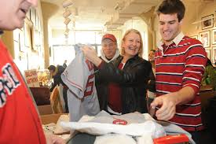
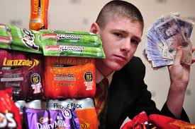
এখানে দেখা যাচ্ছে উভয় প্রতিষ্ঠানে পণ্য বিক্রয় করা হচ্ছে-যদি ধরেনি ১ জানুয়ারী ২০২০ সালে নগদে পন্য বিক্রয় করা হয় ২০০০০ টাকার তাহলে তার জাবেদা টা হবে নিম্নরুপঃ
জাবেদা
তারিখ | বিবরন | খঃপৃ | ডেবিট পরিমান | ক্রেডিট পরিমান
২০২০ জানু-১ | নগদান হিসাব-ডেবিট বিক্রয় হিসাব-ক্রেডিট |  | ২০০০০ | ২০০০০০

Slide 10
একক কাজঃ
জনাব সাজেদুর রহমান ২০২০ সালের মার্চ মাসের বিভিন্ন তারিখে নিম্নোক্ত লেনদেন গুলি সংরক্ষন করেন।
মার্চ -১,নগদে মাল ক্রয় করা করা হলো-৩০০০০ টাকা।
মার্চ -২,মনিহারী দ্রবাদি ক্রয় করা হলো-৫০০০ টাকা।
মার্চ -৩,ব্যাংকে জমা দেওয়া হলো-১৫০০০ টাকা।

Slide 11
এবার দেখা যাক উক্ত জাবেদা গুলি কেমন হবেঃ
তারিখ | বিবরন | খঃপৃঃ | ডেবিট পরিমান | ক্রেডিট পরিমান
২০২০—মার্চ -১ | ক্রয় হিসাব –ডেবিট নগদান হিসাব-ক্রেডিট (নগদে ক্রয় করা হলো) |  | ৩০০০০ | ৩০০০০
২০২০—মার্চ -২ | মনিহারী হিসাব-ডেবিট নগদান হিসাব-ক্রেডিট (নগদে মনিহারী দ্রবাদি ক্রয় করা হলো) |  | ৫০০০ | ৫০০০
২০২০—মার্চ -১ | ব্যাংক হিসাব-ডেবিট নগদান হিসাব-ক্রেডিট (ব্যাংকে জমা দেওয়া হলো) |  | ১৫০০০ | ১৫০০০

Slide 12
দলগত কাজঃ
১।রঙ্গনের নিকট হতে পন্য ক্রয়-১০০০০ টকা।
২।শুকান্তের নিকট পন্য বিক্রয়-১৫০০০ টকা।
৩।ব্যাংক হতে উত্তোলন-৪০০০ টকা।

Slide 13
দলগত কাজের সমাধানটা দেখে নেওয়া যাকঃ
তারিখ/ক্রমিক | বিবরন | খঃপৃঃ | ডেবিট পরিমান | ক্রেডিট পরিমান
১। | ক্রয় হিসাব-ডেবিট রঙ্গন হিসাব –ক্রেডিট ( বাকিতে পন্য ক্রয় করা হলো ) |  | ১০০০০ | ১০০০০
২। | সুকান্ত হিসাব-ডেবিট বিক্রয় হিসাব –ক্রেডিট (বাকিতে পন্য বিক্রয় করা হলো) |  | ১৫০০০ | ১৫০০০
৩। | নগদান হিসাব-ডেবিট ব্যাংক হিসাব-ক্রেডিট (ব্যাংক হতে উত্তোলন করা হলো) |  | ৪০০০ | ৪০০০

Slide 14
জানুয়ারী-১, মালিক নগদ ৪০০০০ টাকা নিয়ে ব্যাবসা শুরু করেন। জানু- ২, ব্যবসায়ে ব্যবহারের জন্য ৫০০০ টাকা দিয়ে দু’টি চেয়ার ক্রয় করা হলো । জানু- ৩,বিনিয়োগের সুদ পাওয়া গেল ২০০০ টাকা। জানু- ৪,কর্মচারীর বেতন প্রদান ৬০০০ টাকা।
বাড়ির কাজঃ

Slide 15
সবাইকে ধন্যবাদ

